Slide 1
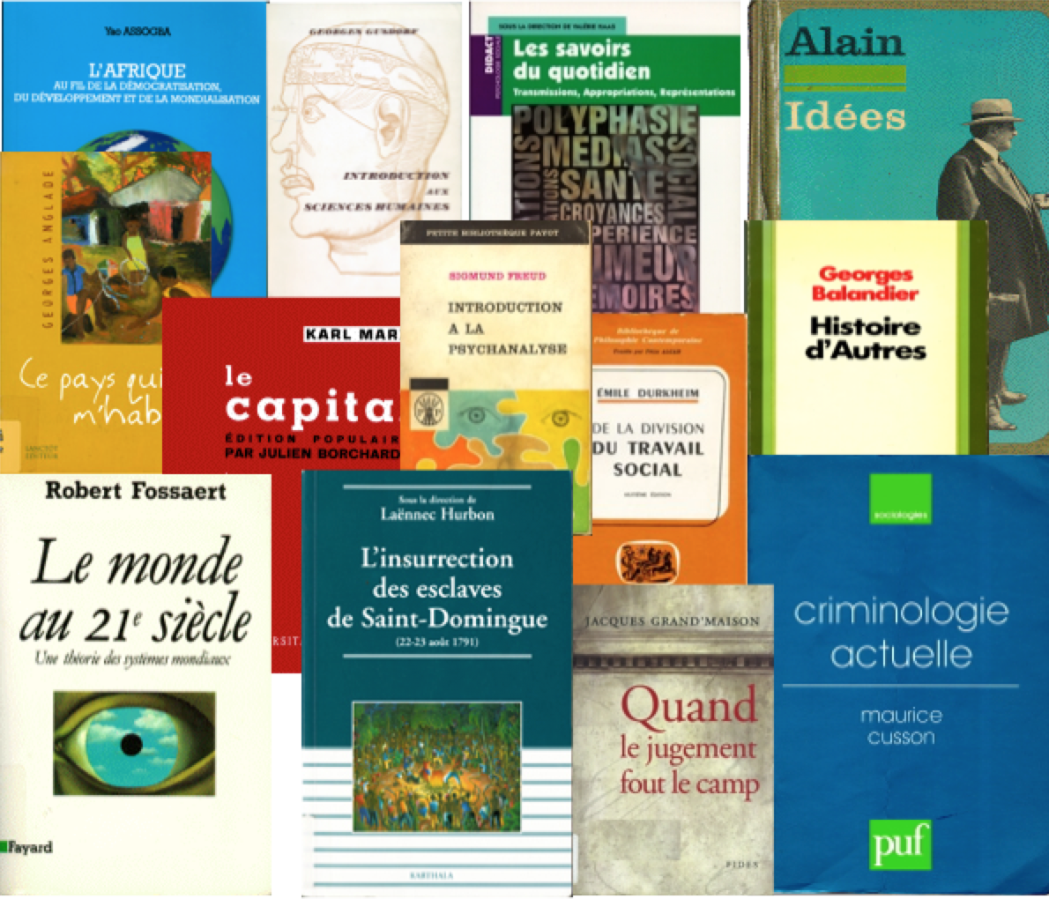
Les Classiques des sciences sociales et sa contribution au libre accès
Présentation dans le cadre du colloque
Ouvrir la science pour mieux la partager,
du Nord au Sud de la Francophonie
Émilie Tremblay et Jean-Marie Tremblay
11 septembre 2015, MCQ
Notes:
Adresse du site Internet : http://classiques.uqac.ca
Pour nous joindre : classiques@uqac.ca

Slide 2

Plan de la présentation
Présentation de l’aventure des Classiques depuis ses débuts il y a 22 ans
Quelques réflexions sur l’avenir et la pérennité des Classiques, et les défis rencontrés
Notes:
ET

Slide 3
Ressources en accès libre en sciences humaines et sociales
Différentes ressources (plateformes, bibliothèques numériques, collection de textes, etc.) et différentes visions du libre accès
  Érudit
  La bibliothèque idéale des sciences sociales
  Wikisource
  Revues.org
  Persée
  Cairn
  Les Classiques des sciences sociales
Notes:
ET

Slide 4
Les Classiques des sciences sociales : existence et statut
  1993 : projet pionnier dans la francophonie débuté en Intranet au Cégep de Chicoutimi.
  2000 : accessible sur internet grâce à la coopération avec l’UQAC.
  2006 : incorporation en organisme à but non lucratif dont la mission est de donner accès gratuitement aux œuvres en sciences humaines et sociales de langue française.
  2014 : organisme de charité.
Notes:
JM
Pour de plus amples informations voir http://classiques.uqac.ca/inter/a-propos.php.

Slide 5
Objectifs
  Dynamiser les sciences sociales en rendant les travaux des chercheurs accessibles à tous, grâce à Internet et au numérique.
  Diffuser (et préserver) en « accès libre » des publications scientifiques en français ;
  Faire (re)découvrir les auteurs classiques ;
  Mettre en relation les œuvres d’auteurs classiques avec les auteurs contemporains ;
  Contribuer à faire connaître les travaux de chercheurs québécois et de chercheurs originaires de la francophonie.
Notes:
JM

Slide 6
Fonctionnement
Un réseau de bénévoles engagés
Une centaine de personnes, plusieurs au Québec, notamment au Saguenay-Lac-St-Jean, d’autres en France, en Suisse, en Belgique, en Haïti.
Différentes tâches : numérisation, correction de textes, mise en page, mise en ligne, démarches auprès des intellectuels et éditeurs pour obtenir leur autorisation de diffusion de leur travaux, etc.
Notes:
JM

Slide 7
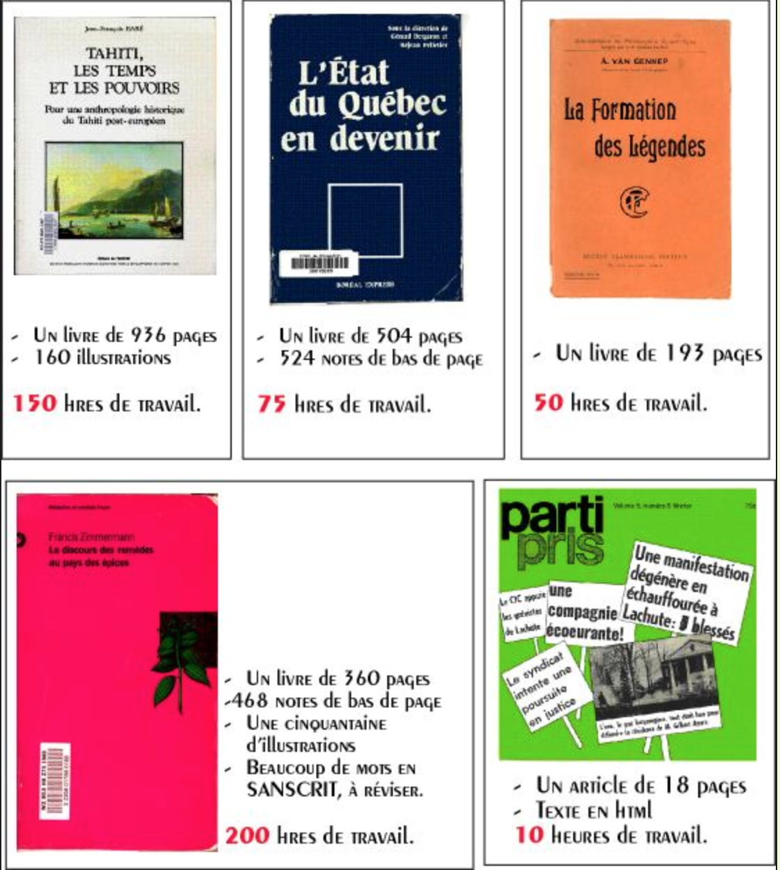
Créer des éditions numériques : un travail qui peut être très long
Notes:
JM

Slide 8
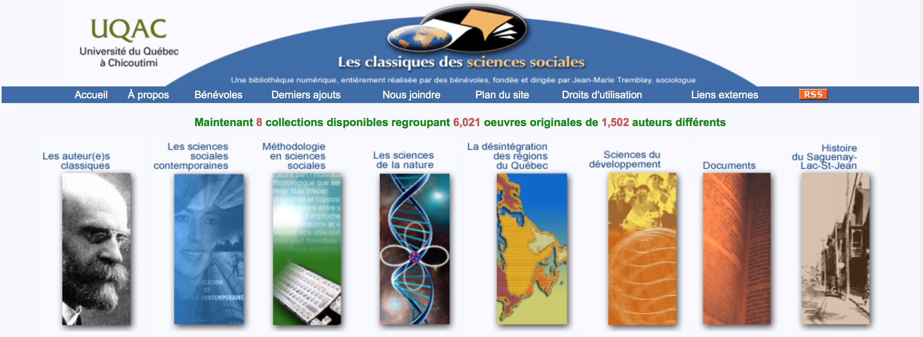
Organisation de la bibliothèque
8 collections (et de nombreuses sous-collections)
1. Les auteurs classiques | 2. Les auteurs contemporains
3. Méthodologie en sciences sociales | 4. Désintégration des régions du Québec
5. Les sciences du développement | 6. Documents
7. Histoire du Saguenay—Lac St-Jean | 8. Les sciences de la nature
Notes:
JM

Slide 9
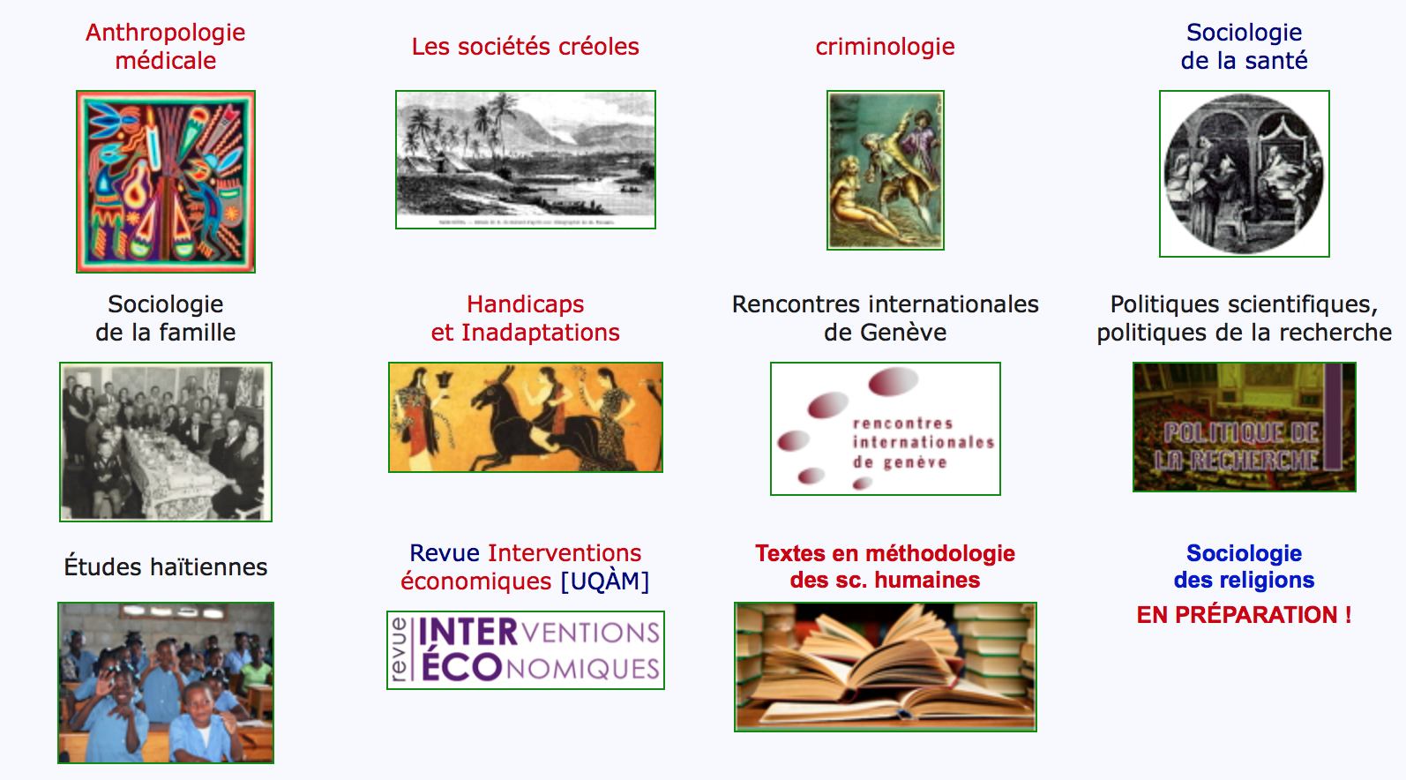
Quelques sous-collections (contemporains)
Notes:
JM

Slide 10
Qu’est-ce que la bibliothèque diffuse ?
  Plus de 6000 œuvres contemporaines et classiques de plus de 1500 auteurs différents
  Principalement des œuvres en français et quelques traductions en français
  Différents types de publications :
    Des publications récentes dont les auteurs (ou leurs ayant-droit) et/ou les éditeurs ont donné leur accord pour qu’elles soient diffusées ;
    Des publications du domaine public au Canada
    Des œuvres inédites
Notes:
ET

Slide 11
Consultations
Visiteurs uniques (2006-2014) :
Moyenne de visiteurs par mois : 139 570.
Moyenne de visiteurs par année : 1 674 808.
Total (2006-2014) : 15 073 271.
Notes:
ET

Slide 12
Consultations (suite)
Pages consultées (2006-2014) :
Moyenne de pages consultées par mois :
1 048 978.
Moyenne de pages consultées par année :
12 587 737.
Total (2006-2014) : 113 289 631.
Notes:
ET

Slide 13
*Note : Aucun chiffre pour les trois premiers mois de 2006
Notes:
ET

Slide 14
*Note : Aucun chiffre pour les trois premiers mois de 2006
Notes:
ET

Slide 15
Téléchargements
Téléchargements en hausse constante
Total de 2006 à 2014 : 35 904 234
Les deux collections les plus téléchargées :
  Les Classiques :
  23 894 271 (2003-2014)
  Les contemporains :
  13 710 001 (2003-2014)
Notes:
JM

Slide 16
Notes:
JM

Slide 17
Notes:
JM

Slide 18
Utilité sociale et éducative dans toute la francophonie
Dans les dernières années, accroissement des consultations en dehors de l’Amérique du Nord et de l’Europe.
  Algérie, Maroc, Côte d’Ivoire, Cameroun, Sénégal, Haïti, Philippine, Chine, Tunisie, etc.
Partenariats : ex. Université Kofi Annan (Guinée) pour donner plus facilement accès aux textes
Notes:
ET

Slide 19
Défis et avenir
Pérennité :
  Financement
  Implantation plateforme Eprints, logiciel en code source libre
Accès libre, accès gratuit
  Textes accessibles gratuitement vs textes sous licences libres (Creative Commons)
Notes:
ET

Slide 20
Défis et avenir (suite)
Diversité des savoirs en sciences humaines et sociales
  Diffuser davantage d’auteurs et de chercheurs non occidentaux
  Développer en ce sens des sous-collections comme Études haïtiennes
Notes:
ET

